Slide 1


Microsoft Visual C++ 2012/2013 安裝教學
國立臺灣大學生物產業機電工程學系
課程名稱：計算機程式語言
上課老師：林達德 教授
助 教：黃揚文 何柏融

Slide 2
開始下載 & 安裝

Slide 3

http://www.cc.ntu.edu.tw/chinese/
1

Slide 4
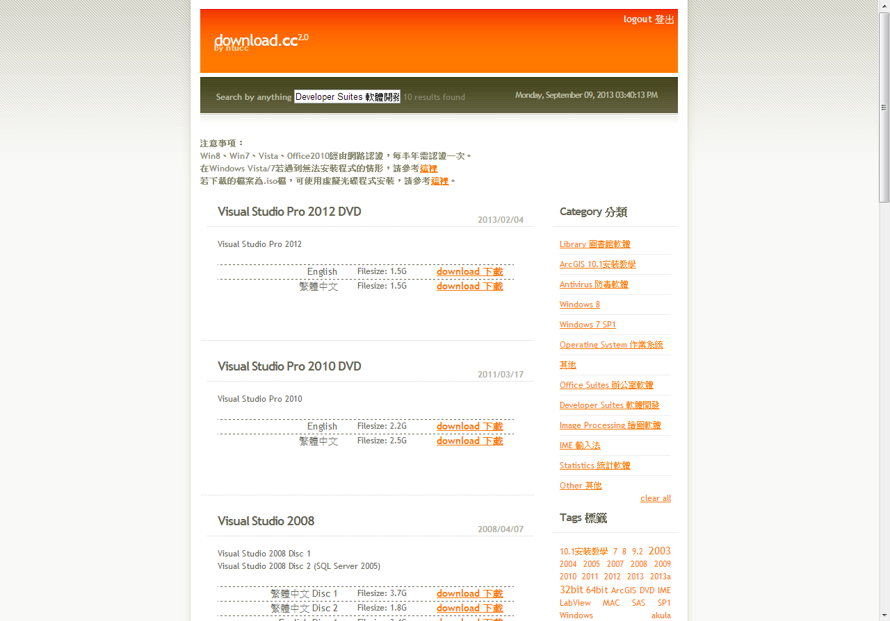
3
2
1

Slide 5
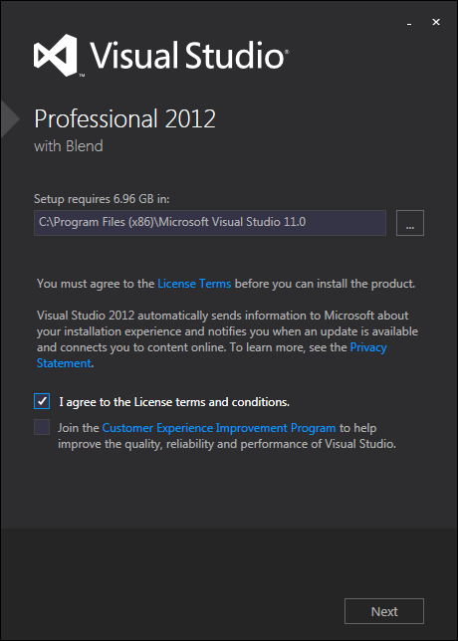


1
2

Slide 6
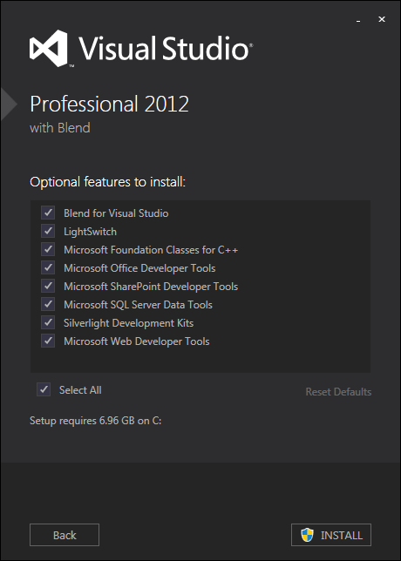
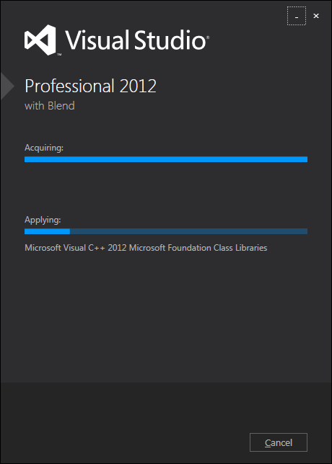
1

Slide 7
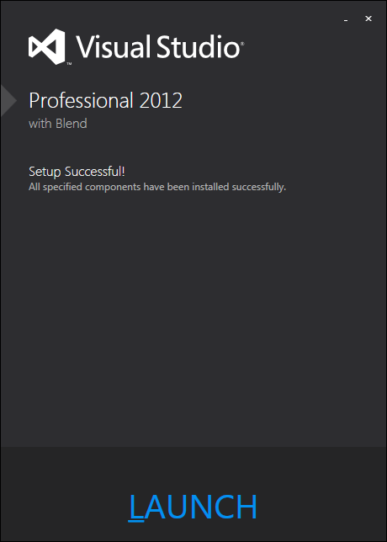
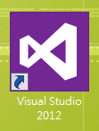
可在桌面開啟Visual Studio 2012連結

Slide 8
來跑程式吧 ~ 建立專案

Slide 9
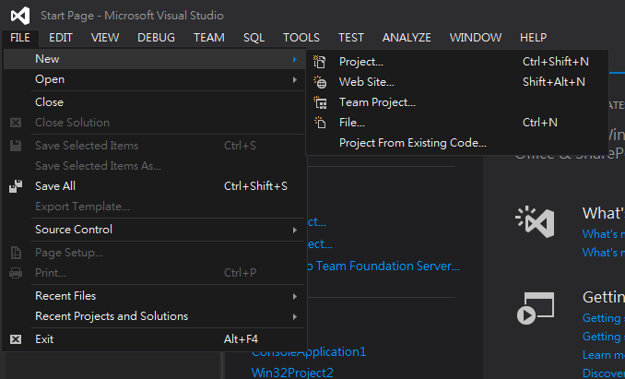
開啟Visual Studio 2012
FILE->NEW->Project

Slide 10
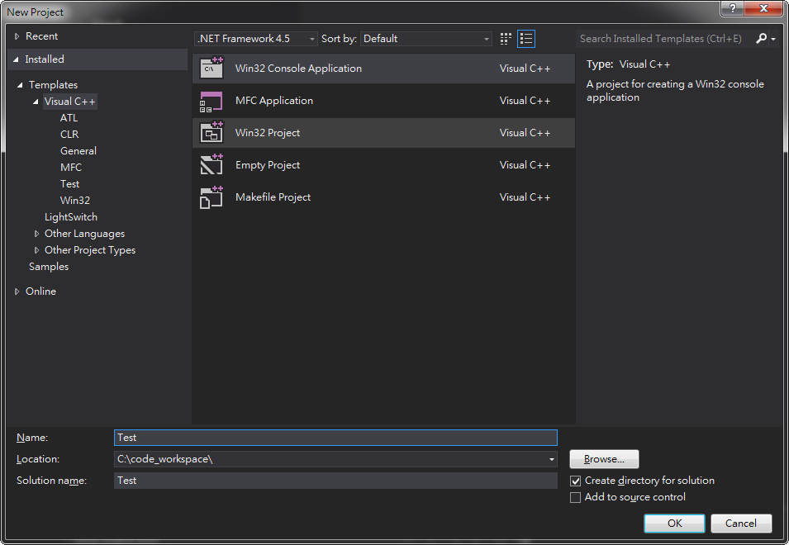
選擇Win32 Console Application，為此專案命名，請使用英文名稱
( 只要修改Name，Solution Name也會同步改變 )。
1
2
3

Slide 11
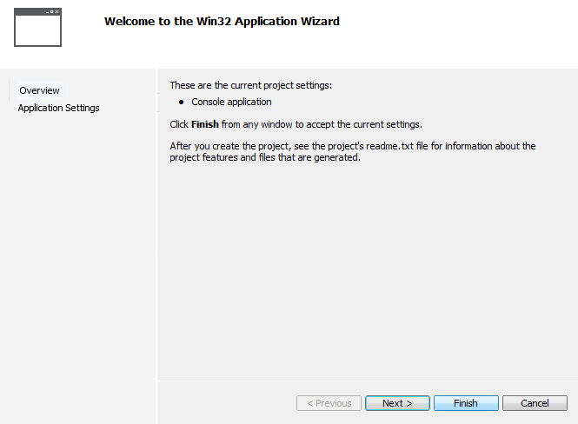
1

Slide 12
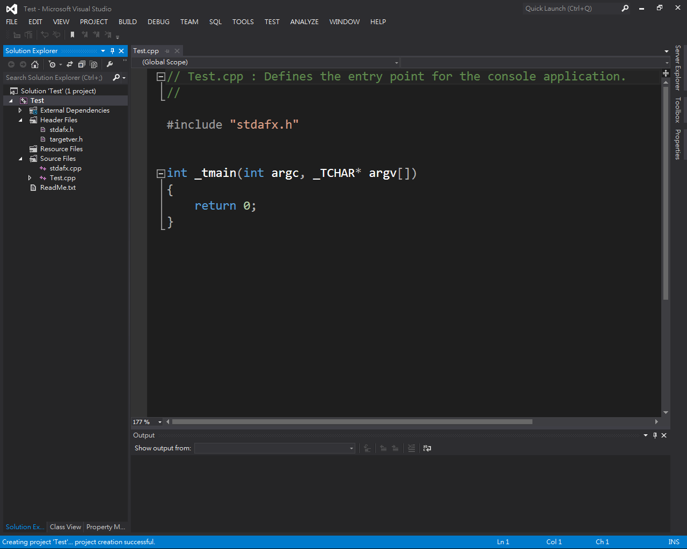
最初的畫面長成這樣。

Slide 13
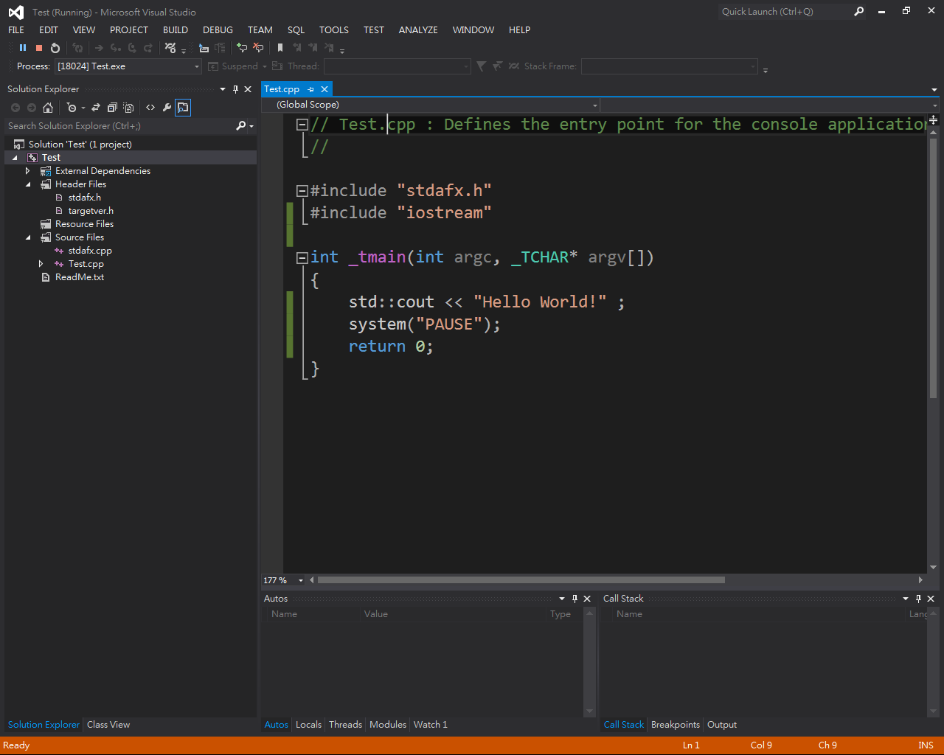
填上剩餘的程式碼

Slide 14
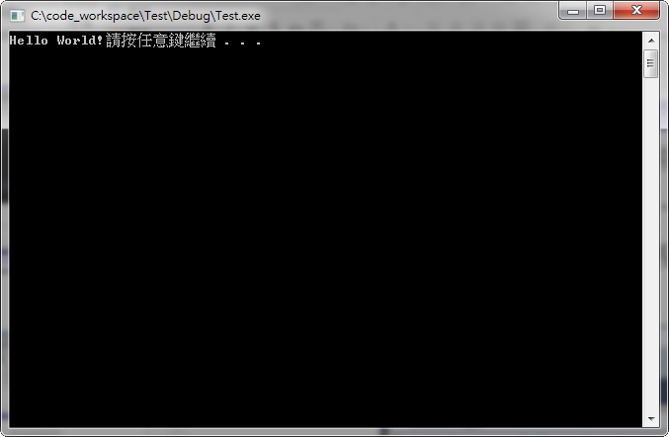
出現顯示結果，任意鍵可關閉程式

